Slide 1
회사: LG 이노텍
부서: 광학솔루션플랫폼개발3팀
성명: 이동건
직위: 선임

Slide 2
내가 만난 사람들
LG에서의 첫 걸음을 함께 내딛은 동료들의 정보를 기록합니다. 팀원들 외에도 만난 동료 LG人들의 정보를 기록해 보시기 바랍니다. 가장 우측란에는 해당 동료에 대해 기억하고 싶은 점(업무, 특징, 강점 등)을 자유롭게 기록해 보시기 바랍니다. 어디까지나 나의 기록이오니, 내 방식대로 기록, 수정하시기 바랍니다. 앞으로 희로애락을 마음 편히 나눌 수 있는 가장 큰 힘이 될 동료들과 소중한 인연을 오래도록 잘 유지하셨으면 합니다.
№ | 성명 | 회사 | 특별한 이유
1 | 김지훈 | LG이노텍 | 29살 중국 대학 졸업, 전역 후 1년 지남.
2 | 손수민 | LG디스플레이 | 26살 휴학 1년, 취업준비 1년, 책 좋아함.
3 | 이동건 | LG이노텍
4 | 이유섭 | LG디스플레이 | 28살, 운동 좋아함.
5 | 최정명 | LG이노텍 | 마곡, 28살, 석사, 한 분야에 깊게 빠짐.
6 | 한준희 | LG디스플레이 | 재수 1년, 4학년 말 취업. 티눈 제거.
7 | 박재용 | LG전자 | 월요일에 입사. 박사. 돈 많이 벌고 싶다. 신차 구매 고려 중.
⋮
⋮
⋮
⋮
⋮

Slide 3
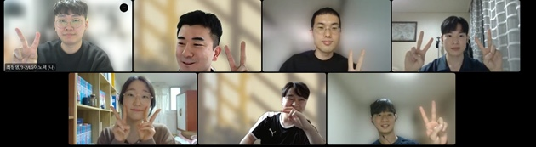






내가 만난 사람들
팀원 전원의 모습을 담아 주세요. 팀원 전원이 함께 활짝 웃으면서 추억의 사진 한 장을 남겨 주세요. 공유/기록 방법 Guide & Tips - Cisco Webex Meetings의 우측 상단의 화면 보기 방식을 ‘그리드 보기’ 전환하시고, 개인별로 화면 Capture를 통해 나와 우리 팀원들의 모습을 기록하시기 바랍니다. - 우리만의 Concept이나 주제를 정하여 촬영해도 좋을 것 같습니다. - 별도 사진을 상호 공유하시어 남기셔도 무관합니다. - 아래 상자 안의 그림은 지우시고, 나와 우리 팀원들의 모습을 자유롭게 담아 주시기 바랍니다.

Slide 4
우리가 처음 나누었던 이야기
팀원들과 처음 만나 어색함을 해소하기 위해 나눈 이야기를 기록하시기 바랍니다. 각자 다양한 경험과 생각들을 공유하는 과정에서 배움을 얻고, LG에서의 첫 동료/동기들과 친해지는 시간 되시기 바랍니다. 공유/기록 방법 Guide & Tips - 본 결과물은 한 분께서 서기 역할을 하시어 1개 File에 기록 후 나중에 전원 공유 바랍니다. - File 공유는 협의 후 가장 편한 방법을 선택하시어 진행하시기 바랍니다. - 제시된 주제에 대해 이야기를 나누시고, 분량, Page 수 및 형태는 자율적으로 조정하시기 바랍니다.
나눌 이야기 거리
1. 학창 시절 특별했던 경험과 Episode(학회, 동아리, 봉사 활동 등)를 소개해 주세요.
- 김지훈: 중국에서 LG전자 관련 통역, 북경
- 손수민: 교육 봉사, 평창 동계 올림픽 봉사 많이 다님.
- 이동건:
- 이유섭: 무인 항공기 부대 근무.
- 최정명: 기무사 근무, 미국 LA 학술 교류 한 달, 자연어처리
- 한준희: 댄스 동아리 2년
- 박재용: 해외 학회를 재밌게 다녀옴.
2. 그 외 본인만의 독특한 경험과 Episode(여행, Internship, 자격증, 기타 체험 등)를 나누어 주세요.
- 김지훈: 말레이시아 섬 여행
- 손수민: 2살 터울 언니랑 유럽 여행 한 달. 영국, 프랑스, 독일, 체코.
- 이동건:
- 이유섭: 축구를 좋아하여 영국 런던 클럽을 구경 다님.
- 최정명: 홍콩, 장염 때문에 모든 화장실을 다 다님.
- 한준희: 블라디보스톡, 언 바다를 걸어봄.
- 박재용: 캐나다 몬트리올 카지노.
3. 요즘 즐기고 있는 나만의 노래, 영화, 드라마, 공연, Game 등을 알려 주세요.
- 김지훈: 피파 온라인.
- 손수민: 책. 건축, 천문 관련 책.
- 이동건:
- 이유섭: 축구를 오랜만에 다시 시작하여
- 최정명: 빈지노 그룹 노래를 많이 듣고 있다.
- 한준희: 나의 아저씨 보고 감동을 많이 받고 있다.
- 박재용: 롤, 롤체 많이 하고 있음. 3대 330 친다. 바디프로필 준비 중.
4. 세상이 끝나기 전에 이것/이곳 만큼은 꼭 추천하는 맛집, 장소, 경험을 알려 주세요.
- 김지훈: 대림.
- 손수민: 영국 어니스트 버거.
- 이동건:
- 이유섭: 스위스 인터락캔
- 최정명: 춘천 육면, 육전
- 한준희: 망원 섭 식당. 대창 덮밥.
- 박재용: 서울대입구, 동경산책
5. 자신만의 Off 생활, 여가 시간과 주말에 즐기는 취미와 특별한 활동을 알려 주세요.
- 김지훈: 바디프로필 도전 중. 3대 395, 축구
- 손수민: 노래 들으면서 집 주변 산책, 달리기
- 이동건:
- 이유섭: 블로그 컨텐츠 만들기.
- 최정명: 카페 유투브 시청.
- 한준희: 바프 경험자. 운동
- 박재용: 운동, 트위치, 유투브 시청
6. 수많은 기회와 기업 중 ‘LG’를 선택한 이유를 알고 싶어요. “뽑아 줘서…” 외의 이야기가 알고 싶어요.
- 김지훈: 사람이 좋을 것 같아서
- 손수민: 원하는 직무에 배치 받아서
- 이동건: 여기만 합격해서.
- 이유섭: LG 간 사람들이 행복해보여서.
- 최정명: 여기만 합격해서
- 한준희: 여기만 합격해서. 기업 이미지도 깨끗해보여서.
- 박재용: 선배들이 일 많지 않다고 해서.
7. ‘LG’에 최종 합격/입사 확정이 되었을 때 주변으로부터 가장 많이 들었던 이야기를 나누어 주세요.
- 김지훈: 오 대기업
- 손수민: 고생했다.
- 이동건: 아쉽지만 그래도 대기업이니깐.
- 이유섭: 언제 이직할꺼야?
- 최정명:
- 한준희: 그동안 열심히 했다.
- 박재용: 언제 나갈거냐
8. ‘LG’라는 기업에 대해서 평소 갖고 있던 생각을 나누어 주세요.
- 김지훈: LG 다니는 사람들이 인성이 좋다는 말을 많이 들음.
- 손수민: 바른 이미지.
- 이동건: 핸드폰 말아 먹은 기업.
- 이유섭: 젊은 기업.
- 최정명: 가전하면 LG.
- 한준희: 마케팅을 못하는 기업. 고객이 대신 마케팅.
- 박재용: 사람 냄새나는 기업.
9. 7일 동안 얻어 가고 싶은 것을 알려 주세요.
- 김지훈: 사람을 얻어가고 싶다.
- 손수민: 사람을 얻어가고 싶다.
- 이동건: 재충전.
- 이유섭: 재충전.
- 최정명: 계열사 분들과의 네트워킹
- 한준희: 편안하게 즐기다 가고 싶다.
- 박재용: 인맥
10. 기타 7일 동안 알아 가고 싶은 회사 생활 관련 궁금한 점을 나누어 주세요.
- 김지훈: 꿀복지 정보.
- 손수민: 사회생활 꿀팁
- 이동건: 출장 관련 정보.
- 이유섭: 월급 많이 받는 법.
- 최정명: 커피 맛있는 층.
- 한준희: 기숙사 정보.
- 박재용: 다른 계열사 사원은 어떻게 생활하는지.

Slide 5
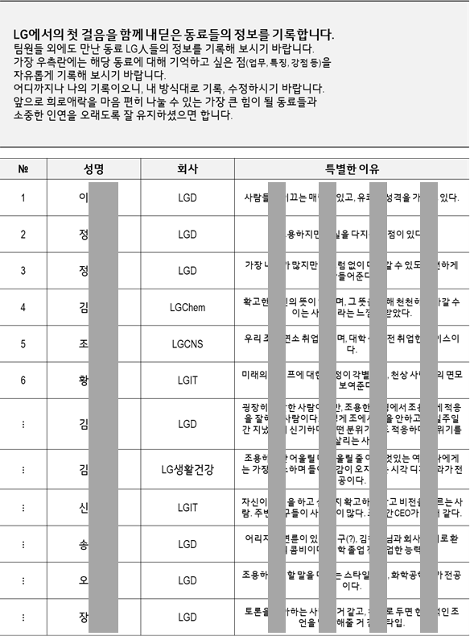
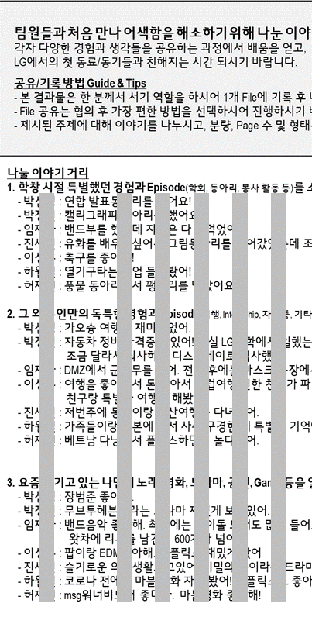
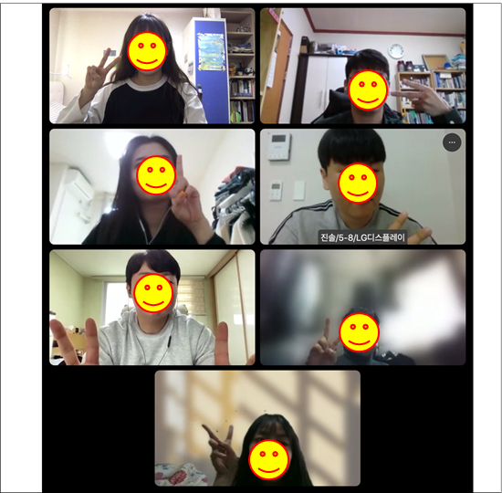
과제 작성 예시

